Slide 1
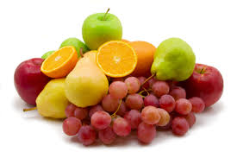
Ogljikovi hidrati

Slide 2
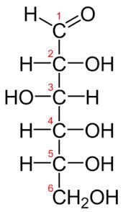
Ogljikovi hidrati so dobili ime, ker vsebujejo, ogljik , vodik in kisik pa sta v razmerju vode.
V naravi nastajajo pri reakciji fotosinteze.
Včasih jih imenujemo tudi sladkorji.
C6H12O6

Slide 3
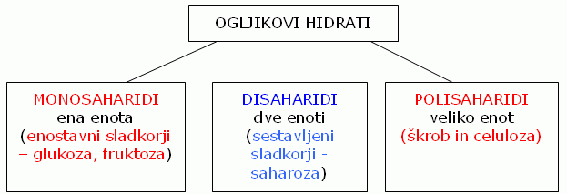
Ogljikove hidrate razdelimo na:

Slide 4
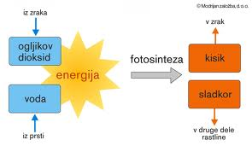
Monosaharidi
V naravi nastajajo pri fotosintezi v zelenih rastlinah iz ogljikovega dioksida in vode.
V rastlinah nastane največ ogljikovega hidrata s formulo C6H12O6.

Slide 5
Monosaharidi imajo končnico - oza.
Splošna formula je CnH2nOn.
Trioza C3H6O3
Tetraoza C4H8O4
Pentoza C5H10O5
Heksoza C6H12O6

Slide 6
Najvažnejši monosaharidi so heksoze.
Heksoze imajo lahko aldehidno ali ketonsko skupino.
Heksoze z aldehidno skupino so aldoze.
Z ketonsko skupino pa so ketoze.

Slide 7
Grozdni sladkor je najpomembnejši vir energije za organizem. Najdemo ga v grozdju.
Rdeče krvničke so zmožne dobiti energijo le iz glukoze, prav tako v normalnih razmerah tudi možgani.
Glukoza predstavlja okoli 0,1 % mase krvi.
Krvne koncentracije glukoze uravnavata hormona insulin in glukagon.
Presežni del glukoze se skladišči tudi v obliki glikogena.
Zaloge glikogena se nahajajo zlasti v jetrih in skeletnem mišičju.
Presnovne poti glukoze so natančno uravnane s hormoni.

Slide 8
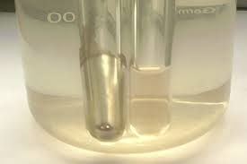
Glukozo dokazujemo s Tollensovo reakcijo.
Glukoza in amonijeva baza in srebrov nitrat.
Srebro se izloči na steno epruvete in dobimo srebrovo zrcalo.

Slide 9
Glukoza strukturna formula

Slide 10
Fruktoza se imenuje tudi sadni sladkor.
Najdemo jo v veliko različnih vrstah hrane; medu, sadju in nekateri zelenjavi.
Skupaj z glukozo ter galaktozo sodi med tri najpomembnejše monosaharide v naši prehrani.
Fruktoza je bela trdna snov in je najbolj topna izmed sladkorjev.
Običajno jo najdemo v obliki saharoze , ki je disaharid sestavljen iz ene molekule fruktoze in ene molekule glukoze.

